Slide 1

工作汇报
方向：智慧农场-遥感语义分割
汇报人：付嘉豪 指导老师：余银峰

Slide 2


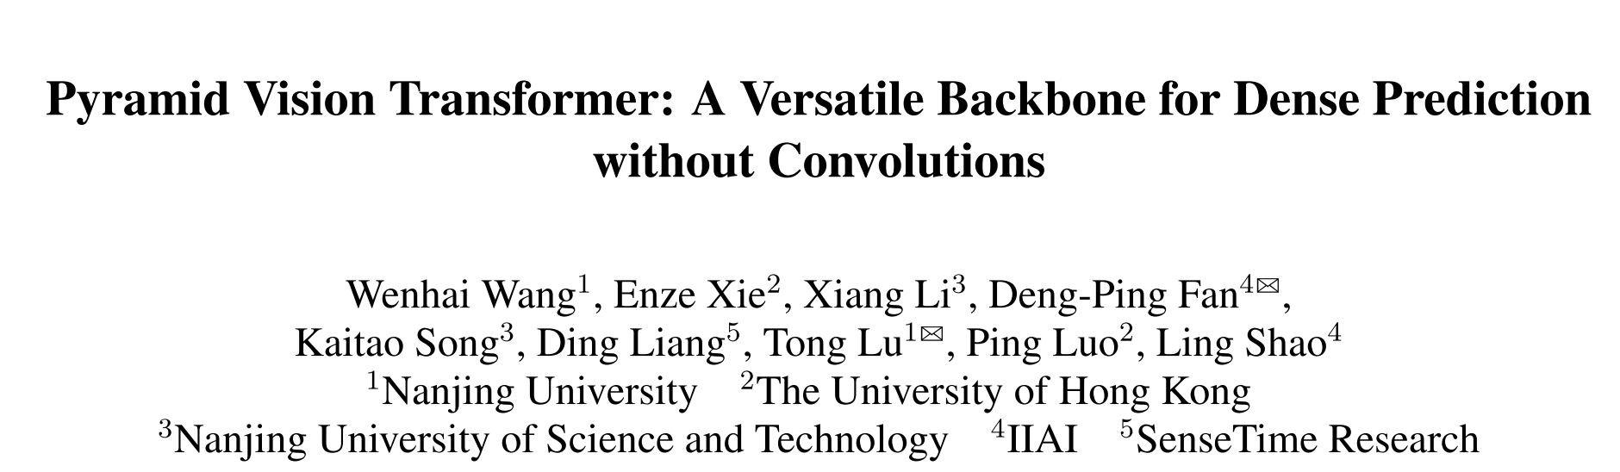
ICCV 2021
金字塔视觉转换器:无卷积密集预测的通用主干

Slide 3
现有的语义分割框架大都是基于编码器-解码器（Encoder-Decoder）范式，其中：
编码器用于压缩原始输入图像的空间分辨率并逐步地提取更加高级的抽象语义特征；
解码器则用于将编码器所提取到的高级特征上采样到原始输入分辨率以进行像素级的预测；
上下文（context）信息是提升语义分割性能最关键的因素，而感受野（respect-field）则大致决定了网络能够利 用到多少的信息。通常，在编码器中，我们会在下采样的过程中逐层的降低空间分辨率，以减少计算资源的消耗同时有效的扩大了网络的感受野。
理论上，通过堆叠足够深的卷积层网络的感受野能够覆盖到输入图像的全局区域，然而：
（1）相关研究表明，网络的实际感受野远小于其理论感受野；
（2）考虑到参数量激增和计算量消耗与性能之间的平衡；
（3）过多的下采样操作会导致小目标的细节信息被严重损失甚至完全丢失；

Slide 4
PVT
ICCV 2021
贡献：
(1)提出了金字塔视觉变压器(PVT)，这是第一个专为各种像素级密集预测任务设计的纯变压器骨干。结合我们的PVT和DETR，我们可以构建一个端到端的目标检测系统，没有卷积和手工制作的组件，如密集锚点和非最大抑制(NMS)。
(2)通过设计渐进式收缩金字塔和空间缩减注意力(SRA)，我们克服了将变压器移植到密集预测中的许多困难。这些能够减少变压器的资源消耗，使PVT能够灵活地学习多尺度和高分辨率特征。

Slide 5
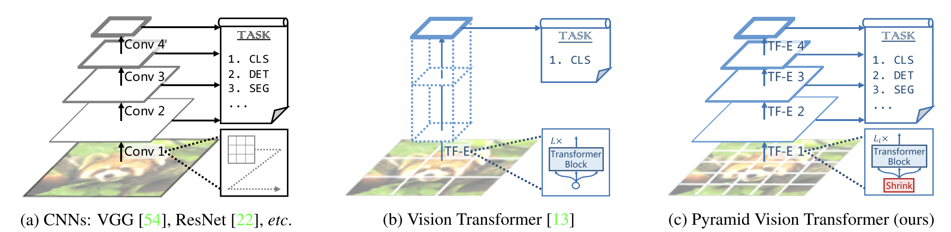
PVT
ICCV 2021
ViT柱状结构，只能接受低分辨的图像，无法接受细粒度图像，导致在分割这种密集预测任务上表现不好

Slide 6
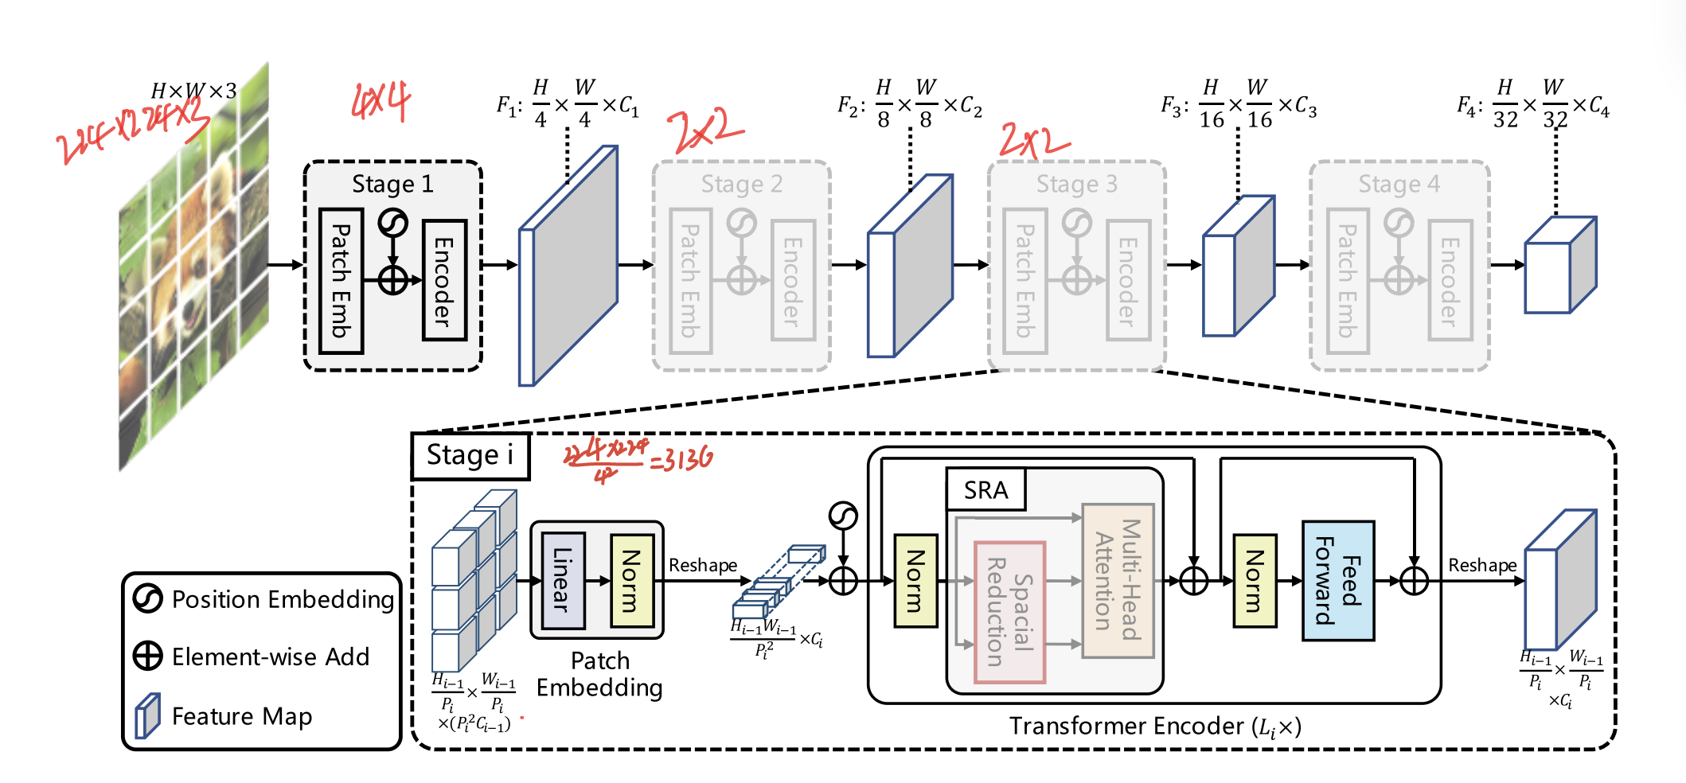
PVT
ICCV 2021

Slide 7
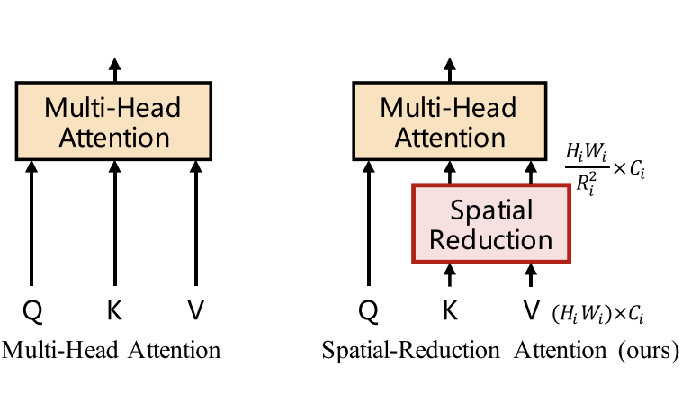
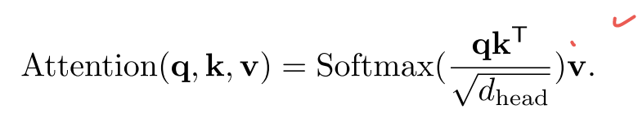

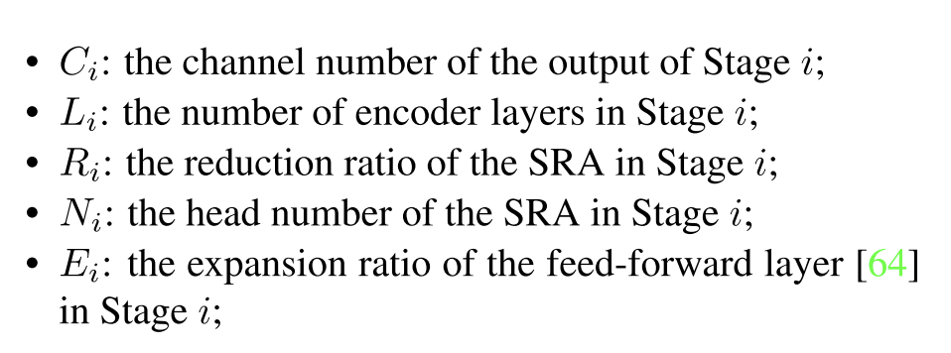
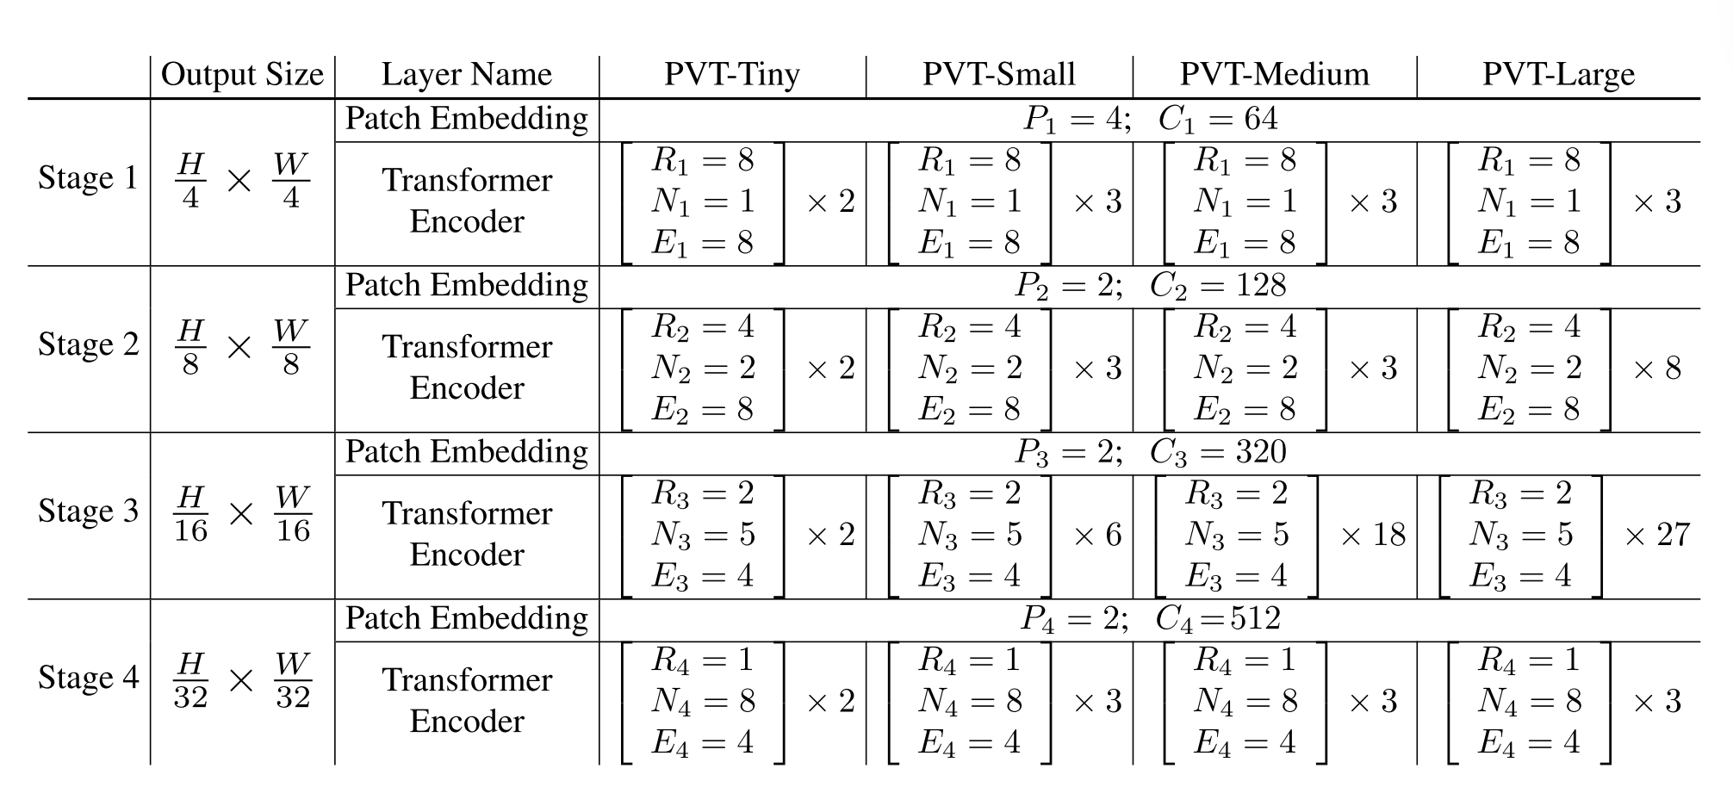
PVT
ICCV 2021
Notes:
ViT patch16✖️16 不能处理高分辨率的图像，计算复杂

Slide 8
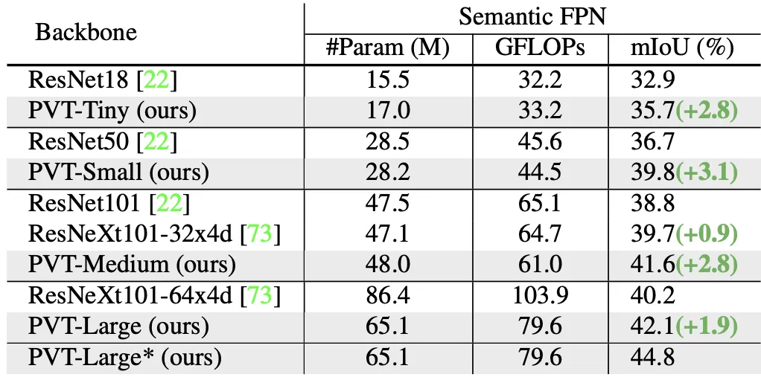
PVT
ICCV 2021
实验设置：
三个数据集ImageNet验证集、COCO val2017和ADE20K；
评价指标：mIoU、GFLOPs、
对语义分割任务，论文采用PVT为Encoder，FPN为Decoder的形式，测试了模型在ADE20K数据集上的性能。具体如下：

Slide 9
PVT
ICCV 2021
结论：
(1)提出一个纯Transformer的骨干，用于密集预测任务，如目标检测和语义分割。在有限的计算/内存资源下，我们开发了一个渐进收缩的金字塔-mid和一个空间缩减的注意层，以获得高分辨率和多尺度的特征地图。大量的对象检测和语义分割基准实验证明，在相同数量的参数下，我们的PVT比设计良好的CNN主干更强。

Slide 10
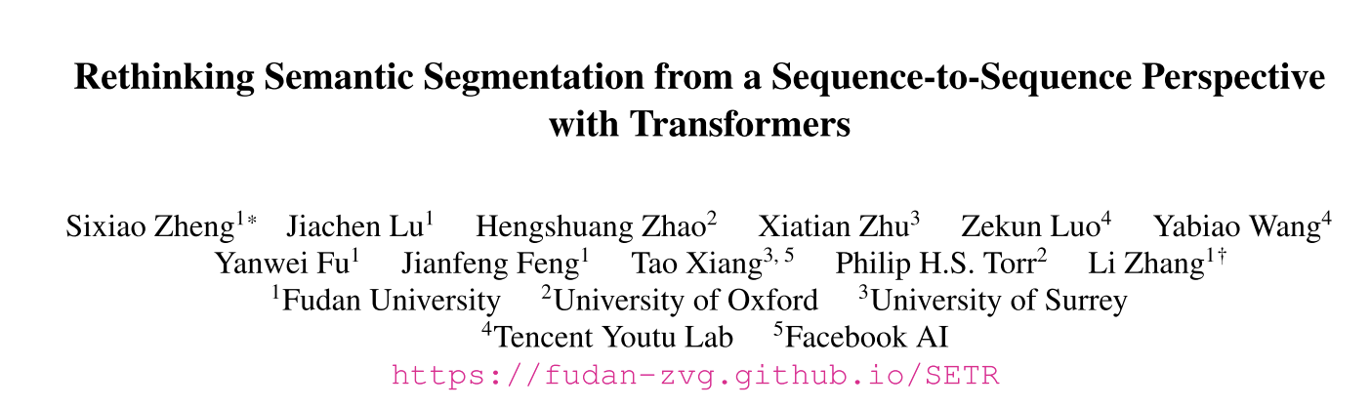
CVPR 2021
从序列到序列的角度重新思考语义分割

Slide 11
SETR
CVPR 2021
其实，对于语义分割乃至分类、检测等几大主流的视觉任务来说，近几年的工作大都是基于一个核心点出发，即如何在保证效率的同时尽可能的捕获有效的上下文信息。
主流方法主要有两种一一改造原始的卷积操作或者在网络中引入注意力机制。
1、对于改造原始的卷积操作方式主要是通过扩大感受野从而来捕获局部的上下文信息：
2、而注意力方法则更倾向于从不同维度建立长距离的依赖从而来捕获全局的上下文信息：

Slide 12
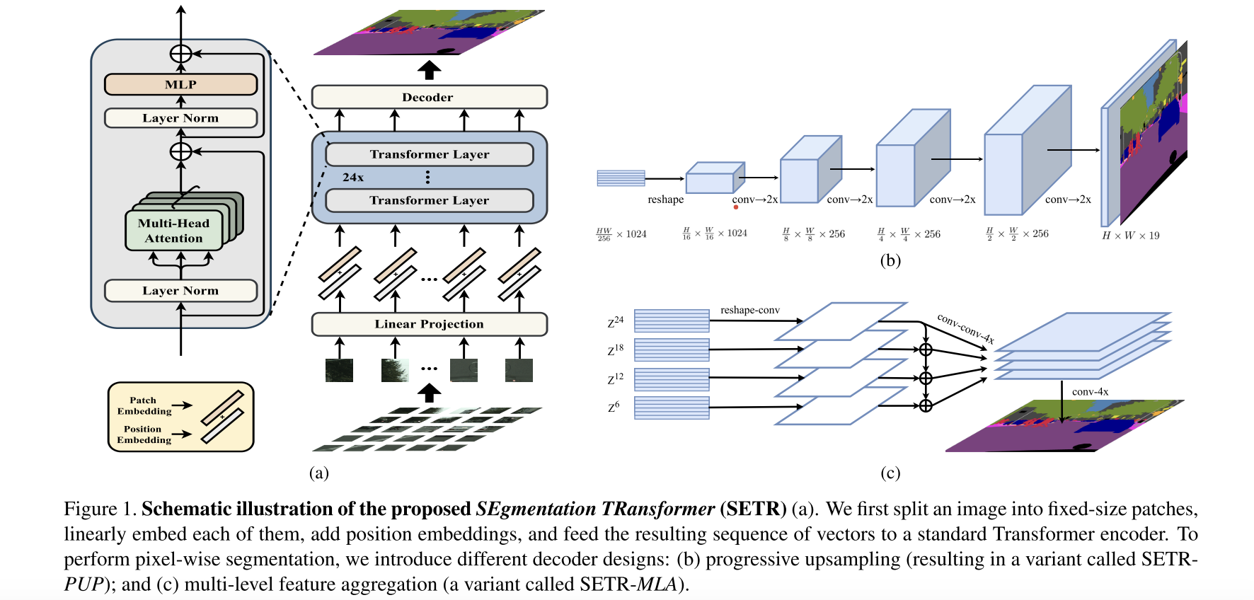
SETR
CVPR 2021

Slide 13
SETR
CVPR 2021
SETR的一个特色在于解码器的设计。将2D的编码器输出向量转换3D特征图之后，论文中给SETR设计了三种解码器上采样方法。
关于解码器，作者这里给出了三种结构。为了进行最终的像素级分割，我们需要将其reshape成原始的空间分辨率。
（1）Naiveupsampling：第一种上采样方法比较朴素，作者这里给出的是利用一个2层的网络，即"1*1卷积+syncBN+ReLU+1*1卷积”，然后直接双线性上采样回原图分辨率。

Slide 14
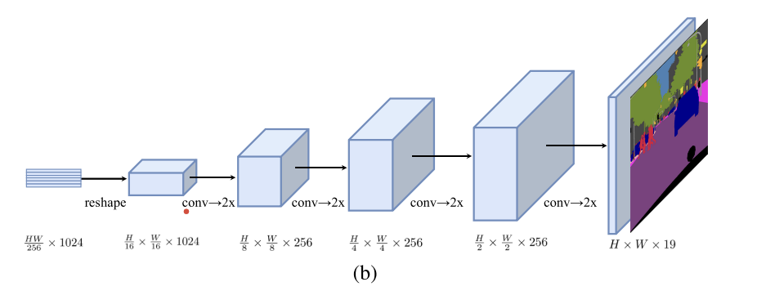
SETR
CVPR 2021
（2）Progressive UPsampling（PUP）：第二种方式是采用渐进式上采样。为了避免引入过度的噪声，同时避免adversarial对抗效应的影响（其实就是边缘会出现锯齿状），作者避免一步上采样，而是逐步的2倍上采样回去，类似于U-Net的操作；

Slide 15
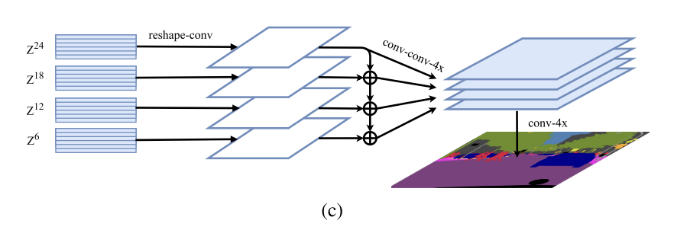
SETR
CVPR 2021
（3）Multi-LevelfeatureAggregation（MLA）：第三种上采样方式是采用基于金字塔特征融合策略的多层级特征聚合。当然， 这里并非严格的金字塔融合，毕竟TF每一层的输出特征图分辨率都是相同的。具体地，每隔6层抽取一个输出 特征，将将其reshape成H/16×W/16xC，然后分别经过一个3层（1×1+3×3+3×3）的网络，其中第1层和第3层 的特征图通道数为原始的一半，即输出维度是H/16×W/16×C/4，随后对其进行4倍的双线性上采样操作，因 此输出维度为H/4×W/4×C/4。为了增强不同层特征之间的交互，采用了自顶向下逐层融合（element-wise addtion）的策略，同时在每一层的融合后面外接一个3x3的卷积操作。最后，再将顶层特征图以及三层融合 后的输出层特征分别按通道维度进行拼接级联，然后直接4倍双线性上采样回去，最终的输出维度为HxWxC，这里还需要接个根据类别数进行转换输出。

Slide 16
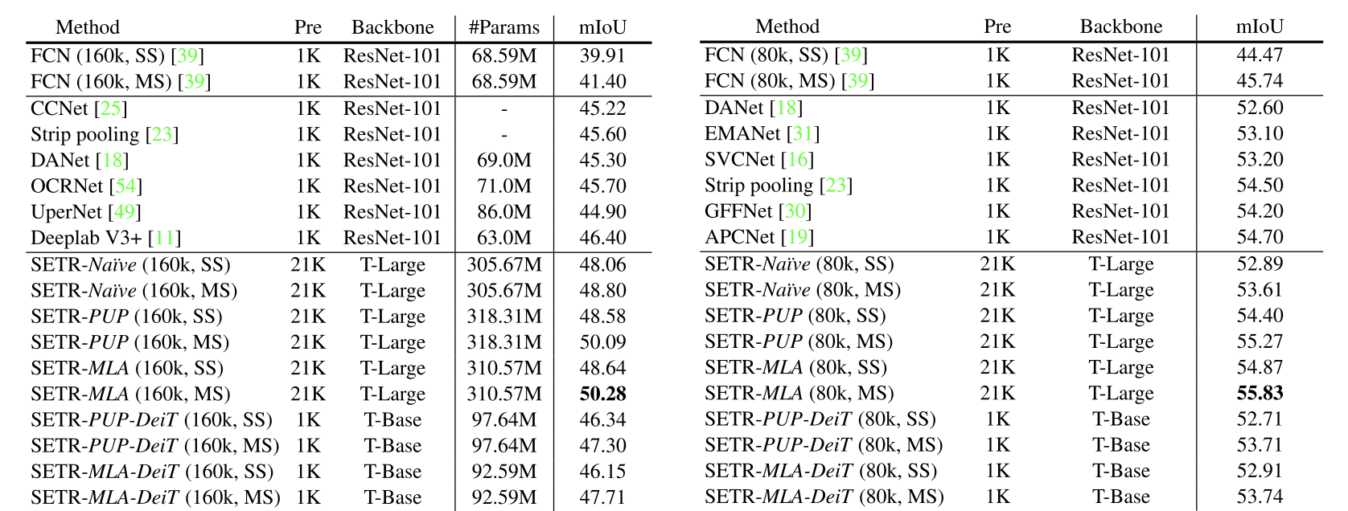
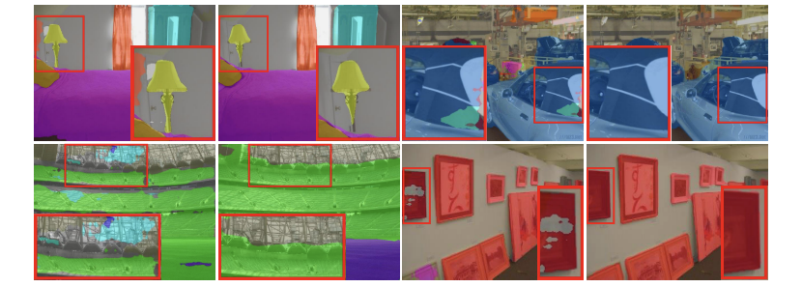
SETR
CVPR 2021
图2是SETR在ADE20K数据集上的分割效果，左侧列为FCN分割效果，右侧列为SETR的分割效果。可以看到，SETR分割效果要明显优于FCN

Slide 17
CVPR 2021
结论：
（1）为基于FCN/UNet等CNN分割模型的语义分割提供了不同的思路，即基于序列的图像分割视角。Transtormer作为这种序列模型的一个实现实例，SETR充分的探索了ViT的分割能。
（2）设计了三种不同的解码器上采样方法，深入探索了不同的上采样设计的像素恢复效果。
（3）实验证明了基于Transformer的语义分割能够学习到超过FCN等CNN结构的语义表征。
但SETR也有诸多不足。跟ViT一样，SETR要取得好的结果，对预训练和数据集大小都有较大的依赖性。

Slide 18
非常感谢您的阅览
Thank you very much for your reading.

